Slide 1
BÁO CÁO ĐỒ ÁN CHUYÊN NGÀNH HỌC KÌ I
NĂM HỌC 2021 - 2022
XỬ LÍ ẢNH PHÁT HIỆN NGỦ GẬT CHO TÀI XẾ
GVHD: ThS. Trần Thành Nam
SVTH: Phạm Chí Thành MSSV: 41901040

Slide 2
NỘI DUNG ĐỀ TÀI
TỔNG QUAN VỀ ĐỀ TÀI
GIỚI THIỆU VỀ XỬ LÍ ẢNH
CƠ SỞ LÍ THUYẾT
THỰC HIỆN CHƯƠNG TRÌNH
KẾT QUẢ, ĐÁNH GIÁ

Slide 3
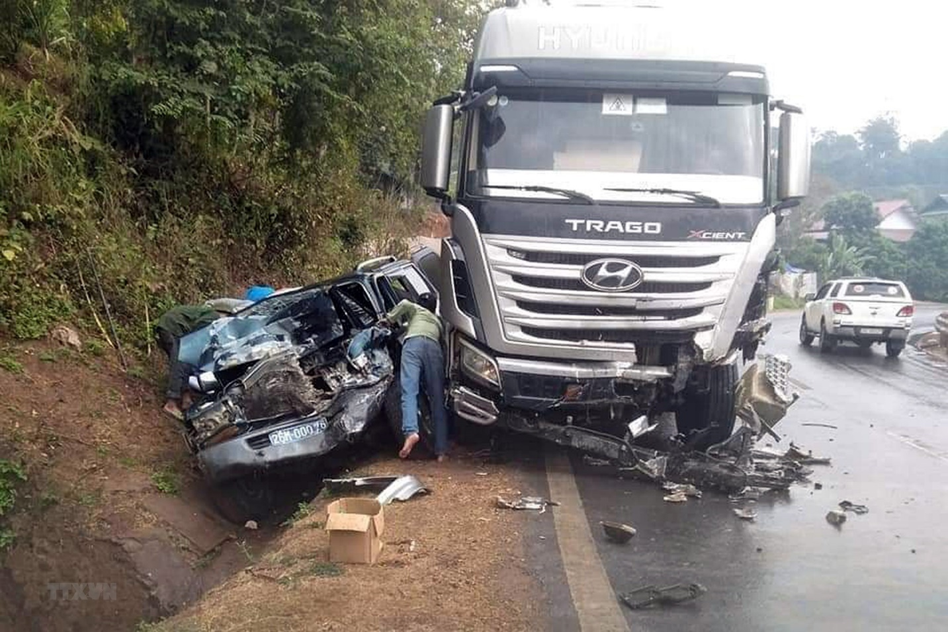
1. TỔNG QUAN ĐỀ TÀI
Sự phát triển không ngừng của khoa học – kĩ thuật.
Lịch trình di chuyển của tài xế cũng theo đó mà dày đặc hơn khiến cho thời gian nghỉ của tài xế ngắn lại
Dẫn đến một hệ lụy là số vụ tai nạn thương tâm do các tài xế ngủ gật trong quá trình vận chuyển

Slide 4
MỤC TIÊU NGHIÊN CỨU
Tìm hiểu những kiến thức liên quan đến xử lý ảnh bằng ngôn ngữ python.
Tìm hiểu những kiến thức , thuật toán giúp giải quyết bài toán trên.
Tìm hiểu cách cài đặt , xử lý thư viện khi ứng dụng nhiều thư viện trong bài toán.
Xây dựng chương trình , so sánh những ưu, nhược điểm của giải thuật.

Slide 5
2.GIỚI THIỆU VỀ XỬ LÍ ẢNH
Xử lý hình ảnh là quá trình chuyển đổi hình ảnh thành dạng kỹ thuật số.
Thực hiện một số thao tác nhất định để lấy một số thông tin cần từ hình ảnh đó.
Hệ thống xử lý hình ảnh thường xử lý tất cả các hình ảnh dưới dạng tín hiệu 2D khi áp dụng một số phương pháp xử lý tín hiệu định trước.

Slide 6
MÔ HÌNH ĐƠN GIẢN VỀ XỬ LÍ ẢNH
Ảnh tốt hơn
(Better Image)
Ảnh
(Image))
Xử lí ảnh
(Image)
Kết quả mong muốn
(Image Results)

Slide 7
CÁC BƯỚC XỬ LÍ ẢNH CƠ BẢN
Kiến thức nền
(Knowladge Base)
Thu nhận ảnh
(Image Collection)
Tiền xử lí
(Preprocessing)
Phân đoạn ảnh
(Feature Extraction)
So sánh
(Comparision)
Ảnh
(Image)
Output
Lưu trữ
(Storage)

Slide 8
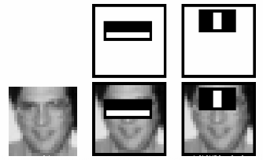
3. CỞ SỞ LÍ THUYẾT
HAARCASCADE
(a) Edge Features
(b) Line Features
(c) Four - rectangle Features

Slide 9
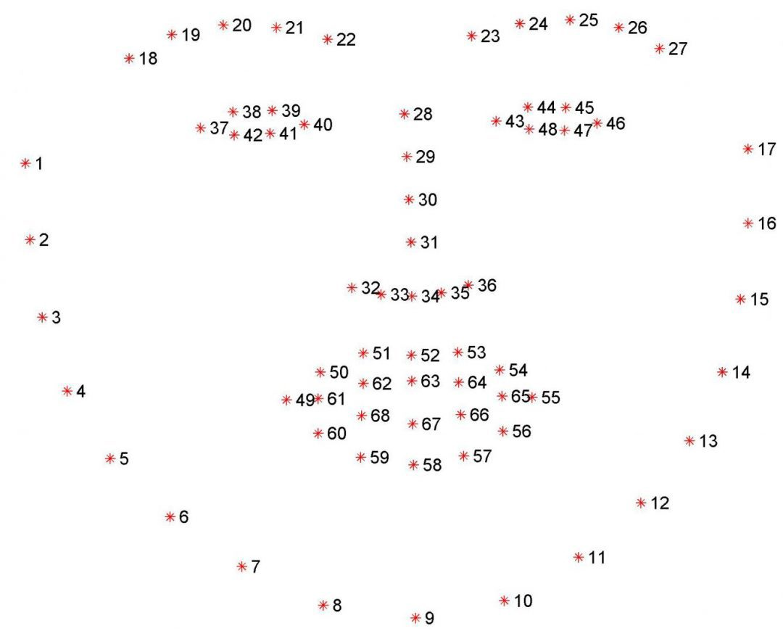
THUẬT TOÁN FACICAL LANDMARK
Mô hình cần dự đoán các điểm chính cho các vùng hoặc mốc trên khuôn mặt của con người – mắt, mũi, môi và các điểm khác.
Bộ dữ liệu khuôn mặt tiêu chuẩn cung cấp chú thích gồm 68 tọa độ x và y cho biết những điểm quan trọng nhất trên khuôn mặt của một người.

Slide 10
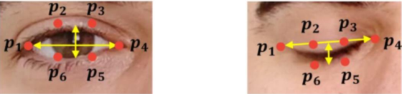
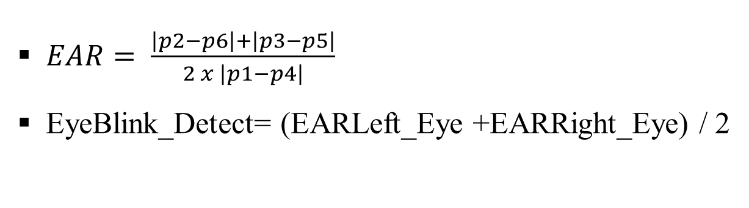
TỈ LỆ MẮT (EAR)
Xét cụm điểm mắt trái [37;42] và cụm điểm mắt phải [43;48].
$EAR= \frac{\left|p2−p6\right|+\left|p3−p5\right|}{2 x \left|p1−p4\right|}$
EyeBlink_Detect= (EARLeft_Eye +EARRight_Eye) / 2

Slide 11
TỈ LỆ MIỆNG
51
52
53
50
54
61
62
63
64
$$MAR= \frac{\left|50−60\right|+\left|51−59\right|+\left|52−58\right|+\left|53−57\right|+\left|54−56\right|}{2 x \left|49−55\right|}$$
49
65
55
68
67
66
60
56
59
58
57

Slide 12

KHOẢNG CÁCH EUCLIDE
Khoảng cách giữa 2 điểm A và B sẽ là chiều dài của đoạn thẳng AB nối 2 điểm này lại với nhau. Ta xét trong hệ toạ độ Decartes, nếu ta có 2 điểm A=(A1,A2,A3,A4,…..,Ax) tương tự điểm B =(B1,B2,B3,….,Bx)
$d \left(a,b\right)= \sqrt{\sum_{i=1}^{x}{{\left(A_{i}−B_{i}\right)}^{2}}}$

Slide 13
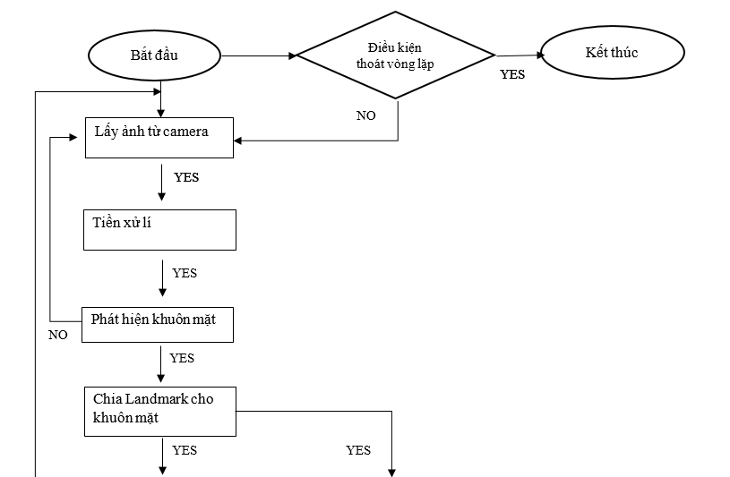
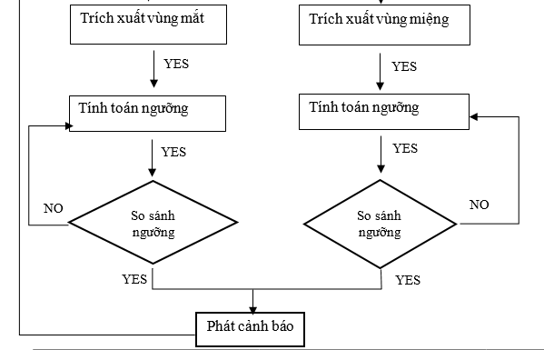
4.THỰC HIỆN CHƯƠNG TRÌNH

Slide 14
5. KẾT QUẢ, NHẬN XÉT VÀ ĐÁNH GIÁ
Sau khi hoàn tất các bước chuẩn bị. Tiếp theo sẽ tiến hành lập trình chương trình phát hiện ngủ gật cho tài xế gồm 3 phần:
Thứ nhất: Mô hình phát hiện đóng mở mắt.
Thứ hai: Mô hình phát hiện đóng mở miệng.
Thứ ba: Kết hợp hai mô hình trên để đạt được yêu cầu để ra.

Slide 15
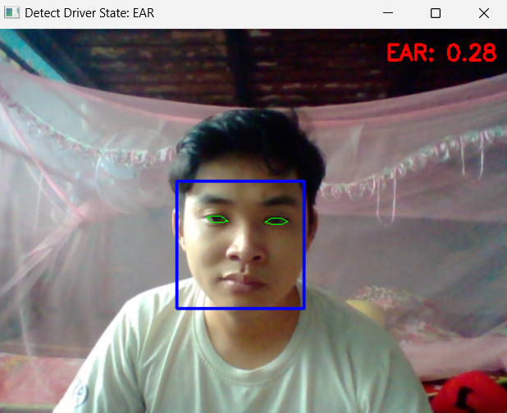
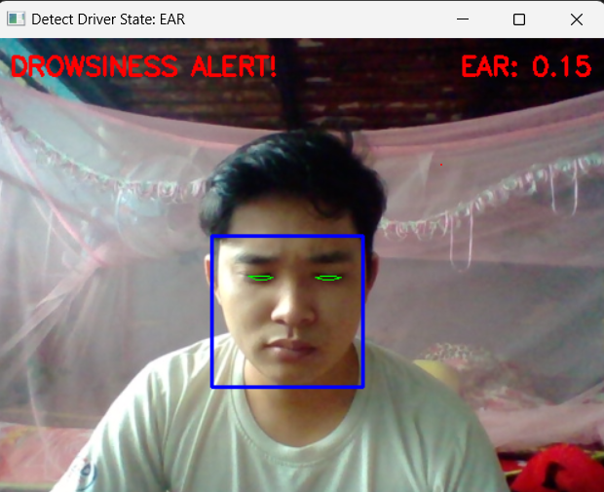
PHÁT HIỆN ĐỘ ĐÓNG MỞ CỦA MẮT

Slide 16
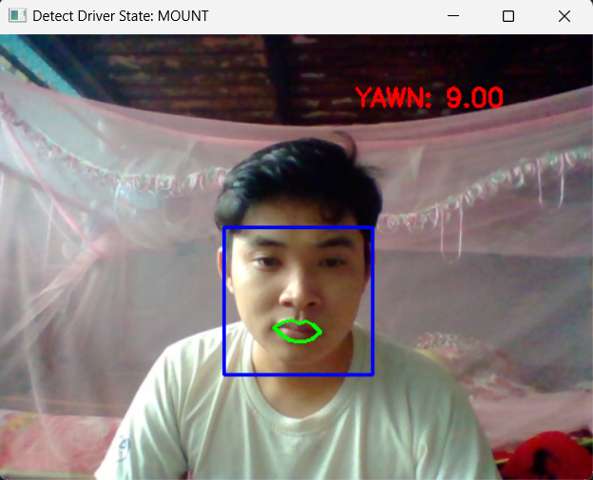
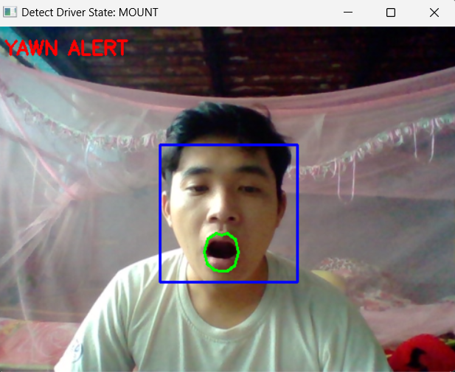
PHÁT HIỆN ĐỘ ĐÓNG MỞ CỦA MIỆNG

Slide 17
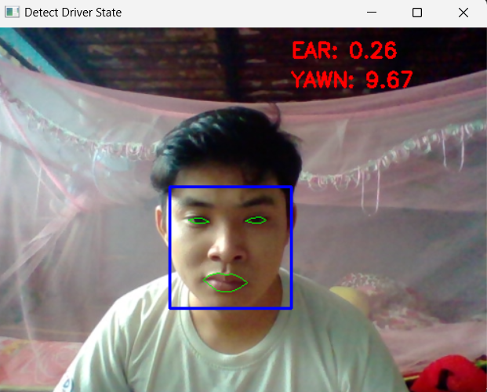
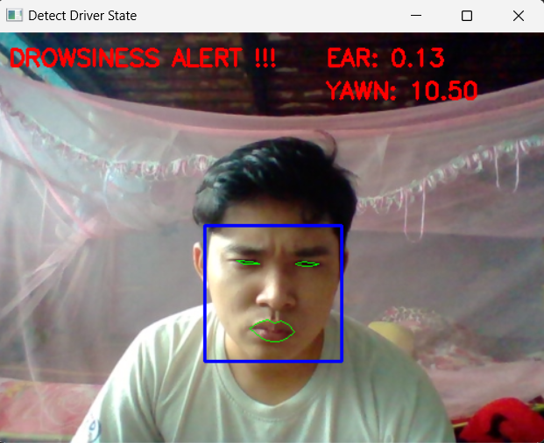
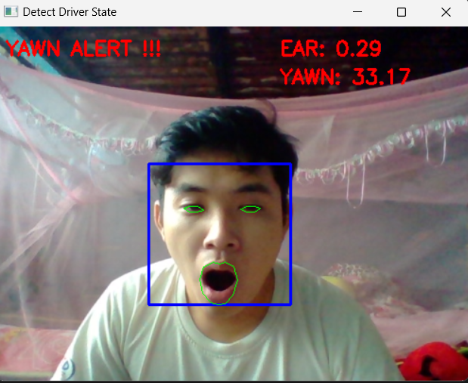
KẾT HỢP HAI MÔ HÌNH

Slide 18
ĐÁNH GIÁ, NHẬN XÉT
Nhược điểm
Nếu miệng hay mắt bị che (đeo khẩu trang , kính đen …) thì sẽ không phát hiện được.
Nếu khuôn mặt nằm ngoài tầm quét thì sẽ không phát hiện được mắt.
Phụ thuộc quá nhiều vào điều kiện tự nhiên
Phụ thuộc vào góc độ nếu quay khuôn mặt quá 45 độ cụ thể từ 50 đến 60 độ thì không bắt được FaceMesh dẫn đến không detect được khuôn mặt.

Slide 19
ƯU ĐIỂM
Trong điều kiện ánh sáng ổn định kết quả có độ chính xác cao.
Phát cảnh báo bằng âm thanh nên tài xế có thể bị đánh thức.
Sử dụng tiết kiệm được chi phí hết mức có thể nhưng vẫn đảm bảo có một CPU mạnh mẽ đê giải quyết các thuật toán.
Mô hình có tính ứng dụng trong thực tế cao. Kết quả mô phỏng cho kết quả dự kiến cao.

Slide 20
MỘT VÀI HƯỚNG PHÁT TRIỂN TƯƠNG LAI
Năng cấp mô hình xử lí với Facical Landmark 468 điểm
Huấn luyện cho mô hình bằng một tập mẫu ảnh lớn để tăng độ chính xác.
Viết chương trình chạy được trên điện thoại, gửi thông tin về gia đình nếu có sự kiện xảy ra
Xây dựng kết nối mạng cho mô hình để xử lý được tốt hơn

